Slide 1
МУНИЦИПАЛЬНОЕ ОБРАЗОВАНИЕ НЕФТЕЮГАНСКИЙ РАЙОН
Районный конкурс детских рисунков
«БЕЗОПАСНЫЙ ТРУД ГЛАЗАМИ ДЕТЕЙ»
2022 год

Slide 2
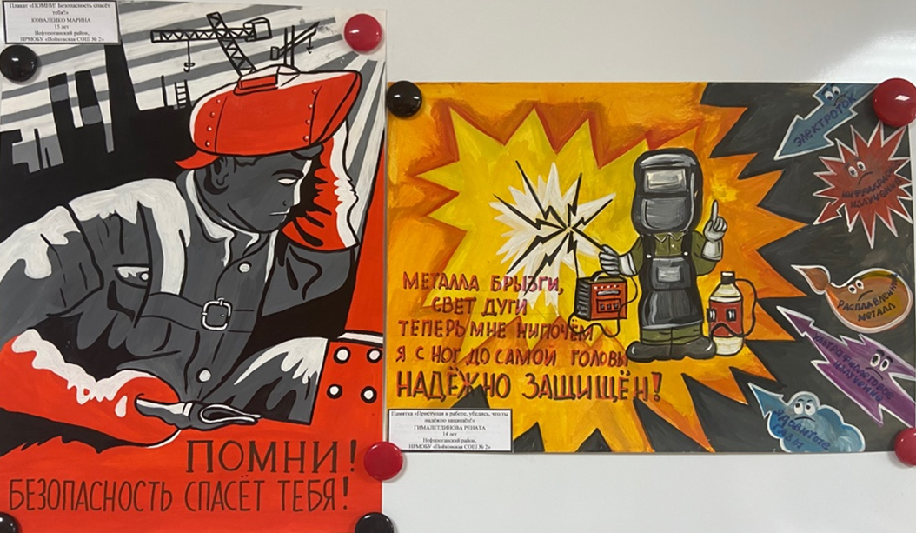
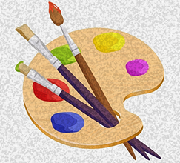
БЕЗОПАСНЫЙ ТРУД ГЛАЗАМИ ДЕТЕЙ

Slide 3
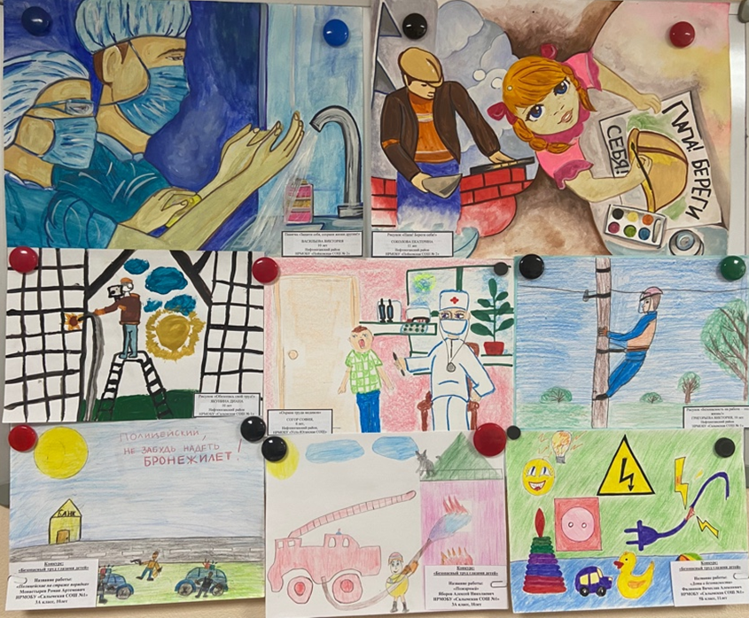
БЕЗОПАСНЫЙ ТРУД ГЛАЗАМИ ДЕТЕЙ

Slide 4
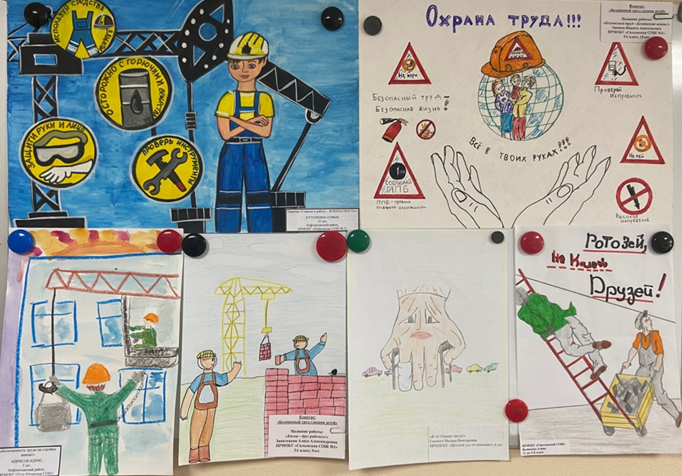
БЕЗОПАСНЫЙ ТРУД ГЛАЗАМИ ДЕТЕЙ

Slide 5
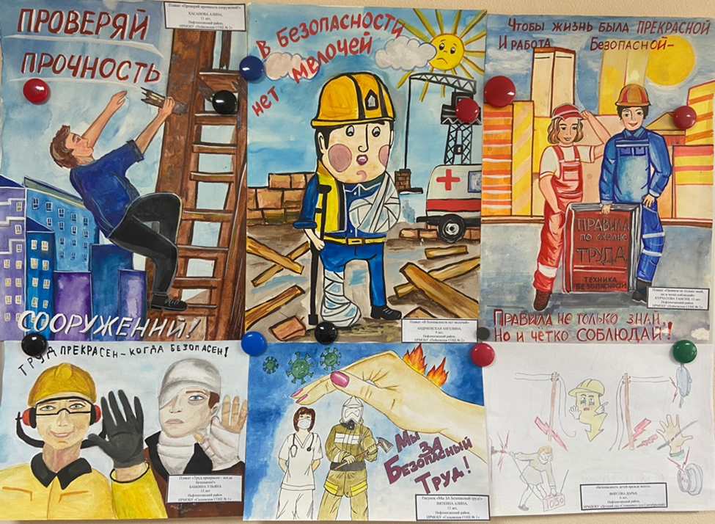
БЕЗОПАСНЫЙ ТРУД ГЛАЗАМИ ДЕТЕЙ

Slide 6
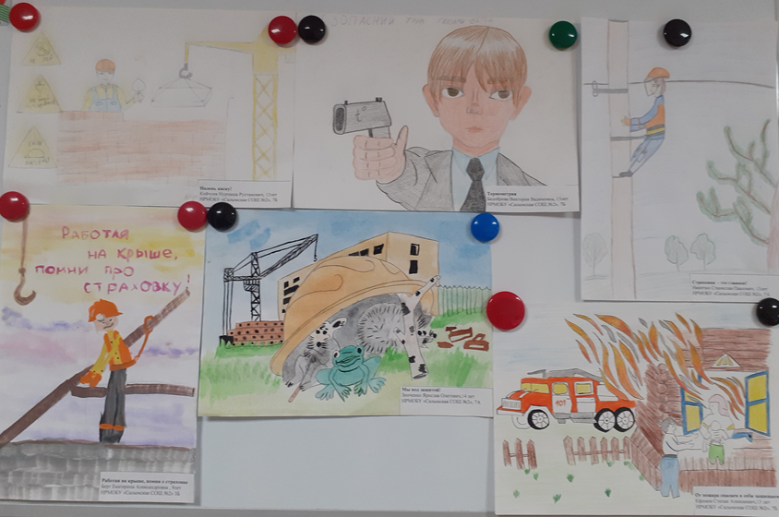
БЕЗОПАСНЫЙ ТРУД ГЛАЗАМИ ДЕТЕЙ

Slide 7
МУНИЦИПАЛЬНОЕ ОБРАЗОВАНИЕ НЕФТЕЮГАНСКИЙ РАЙОН
Спасибо за рисунки!
Желаем творческих успехов и побед!

